Slide 1
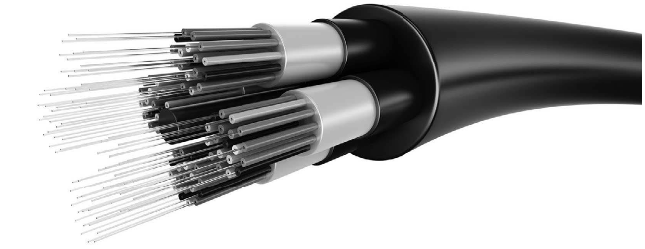

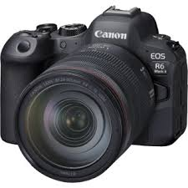
Cours n°1 : Optique géométrique
Plan du cours :
I] Propagation de la lumière
1) Sources de lumière
2) Approximation de l’optique géométrique
3) Indice et longueur d’onde
4) Réflexion et réfraction
II] Les systèmes optiques
1) Objet, image
2) Stigmatisme
3) Les conditions de Gauss
4) Les lentilles minces
5) Relations de conjugaison et de grandissement
6) Projection de l’image d’un objet réel
III] Les instruments d’optiques
1) l’œil
2) l’appareil photo
3) Complément : les instruments à plusieurs lentilles

Slide 2
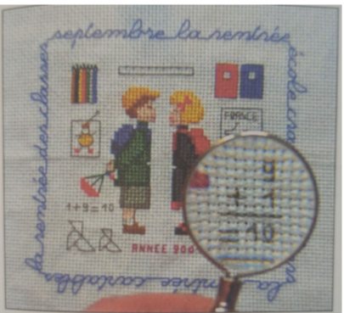
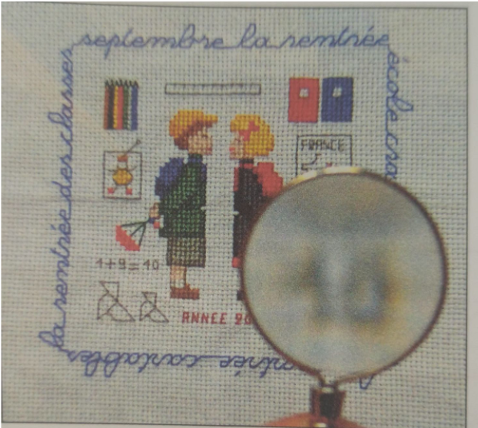
Introduction
Système optique = Ensemble de dioptres/ miroirs
Système centré = système optique qui admet un axe de révolution.
Figure 1: Exemples d’images formées par une lentille convergente

Slide 4
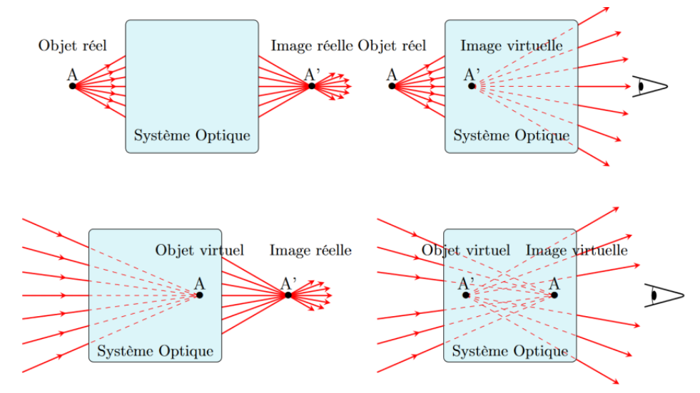
1) Objet, image
Figure 1: Objet et image virtuels et réels

Slide 5
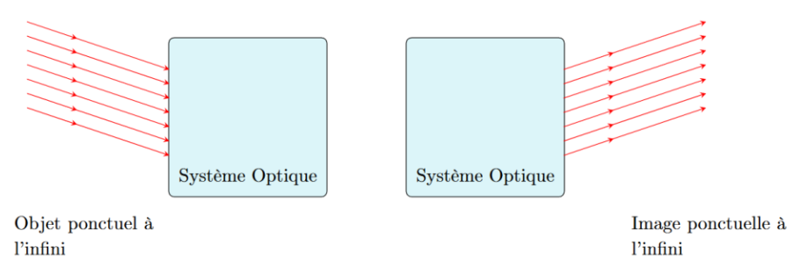
1) Objet, image
Figure 2: Objet et image à l’infini

Slide 7
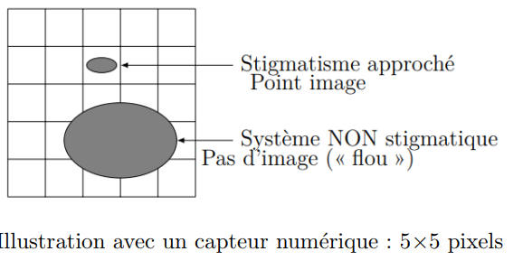
2) Stigmatisme
Figure 3 : Exemple de stigmatisme approché
Animation stigmatisme : https://phyanim.sciences.univ-nantes.fr/optiqueGeo/lentilles/stigmatisme_lentille.php

Slide 9
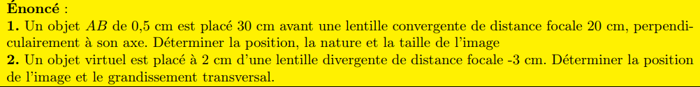
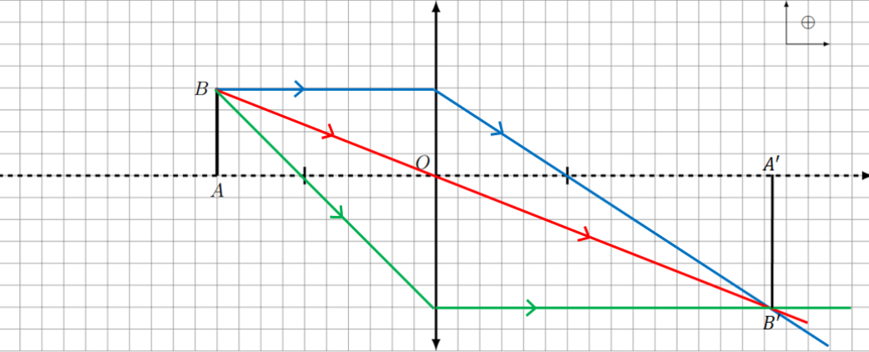
5) Relations de conjugaison et de grandissement transversal
Exercices de cours :

Slide 10
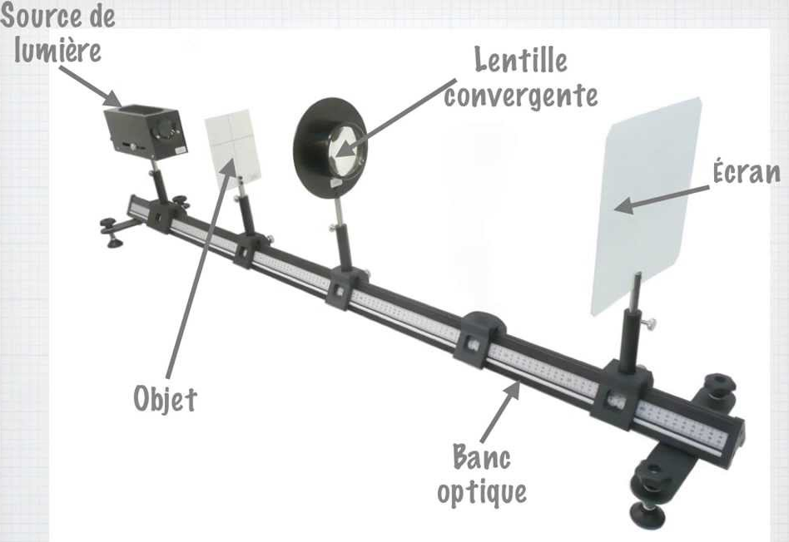
6) Projection de l’image d’un objet réel
En tant que physicien au laboratoire d’optique, on souhaite réaliser l’image d’une diapositive (objet) sur un écran situé à une distance D à l’aide d’une lentille de distance focale f’.
On note x la distance entre la diapositive et la lentille.
Faire un schéma de la situation. Pour faire cette projection, quelles doivent être les natures (réelle/virtuelle) de l’objet et de l’image ?
Quel type de lentille (convergente/divergente) doit-on utiliser pour faire cette projection ?
En partant la relation de conjugaison de Descartes, établir une équation du deuxième degré vérifiée par x en fonction de D et f’.
A quelle condition sur D et f’ peut-on utiliser la lentille pour réaliser la projection ?
Combien de positions de la lentille existe-t-il permettant de réaliser la projection ?
Animation : https://phyanim.sciences.univ-nantes.fr/optiqueGeo/focometrie/bessel.php

Slide 11
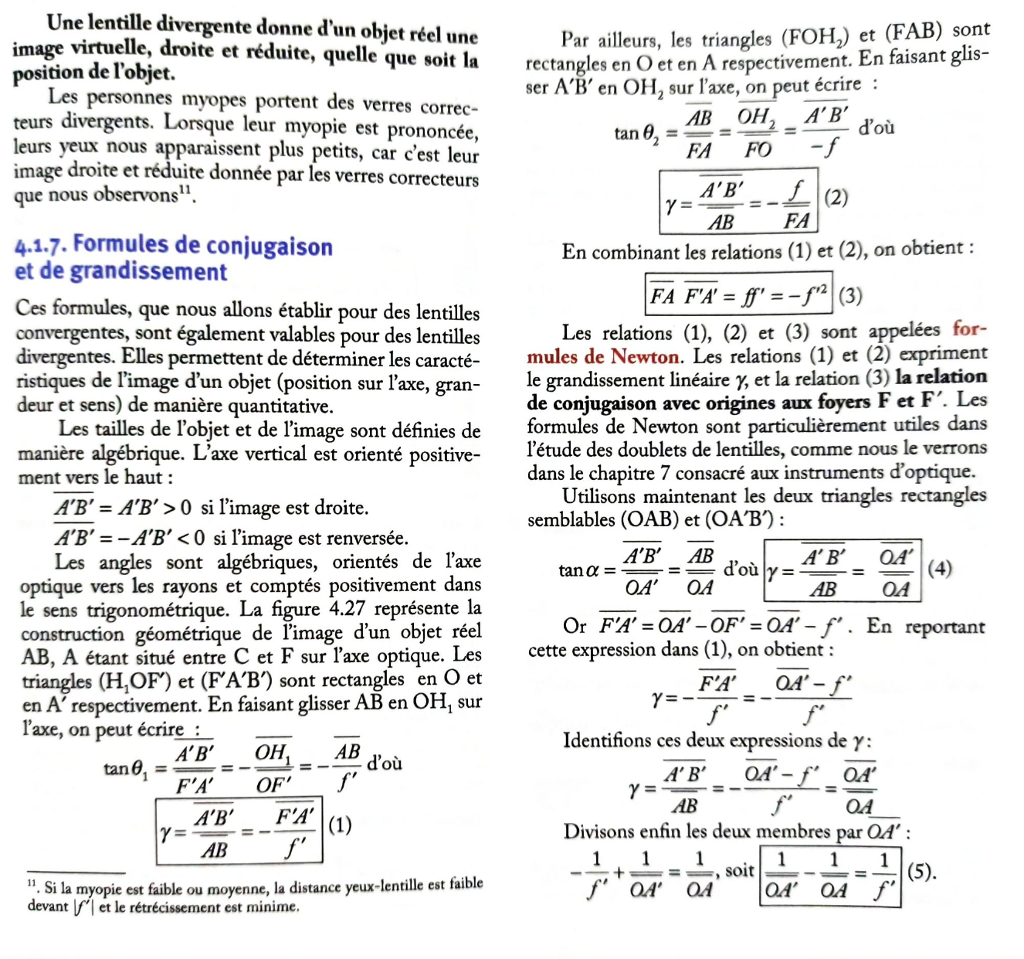
Complément : Démonstration des relations de conjugaison
Cf : Optique S.Houard

Slide 12
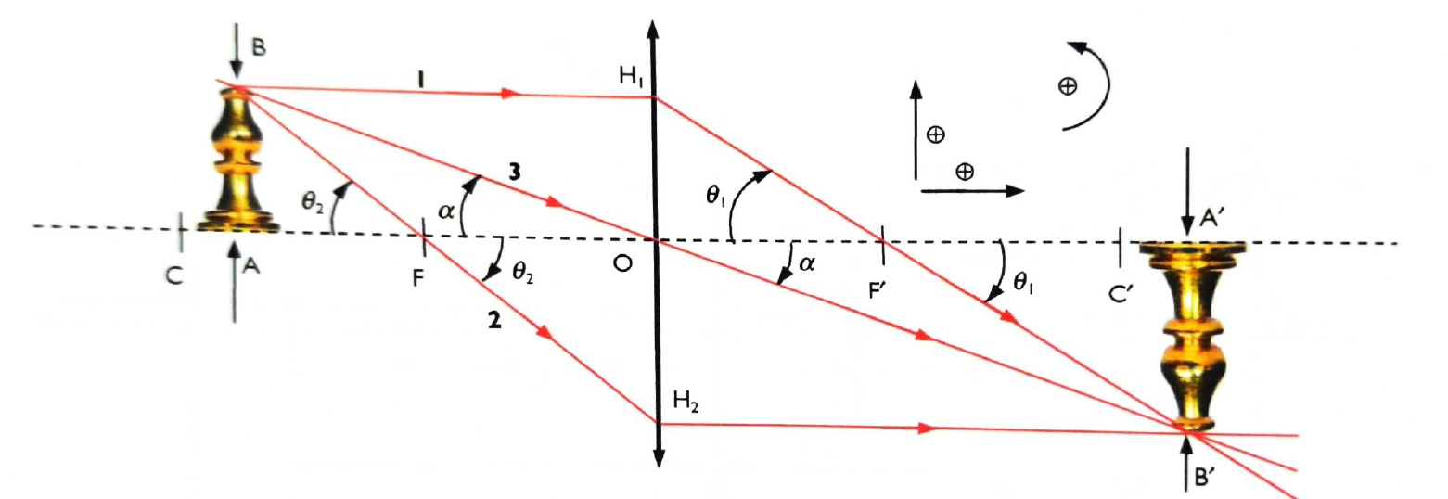
Complément : Démonstration des relations de conjugaison
Cf : Optique S.Houard

Slide 13
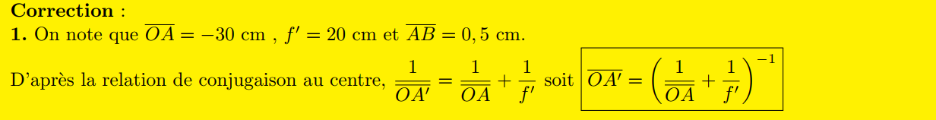
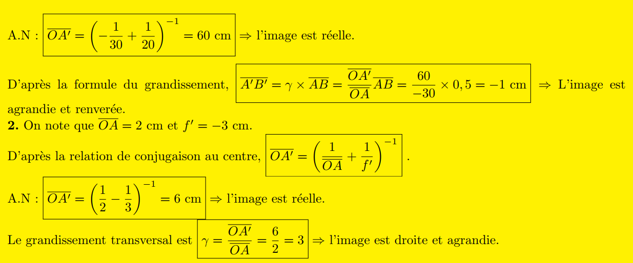
5) Relations de conjugaison et de grandissement transversal

Slide 14
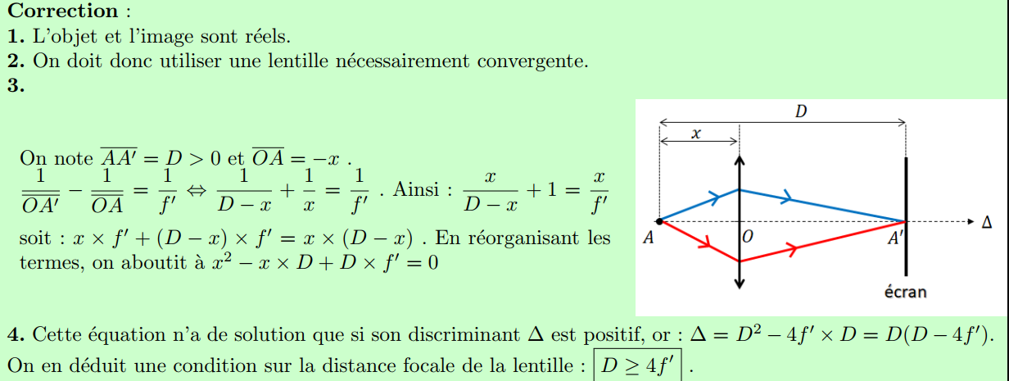
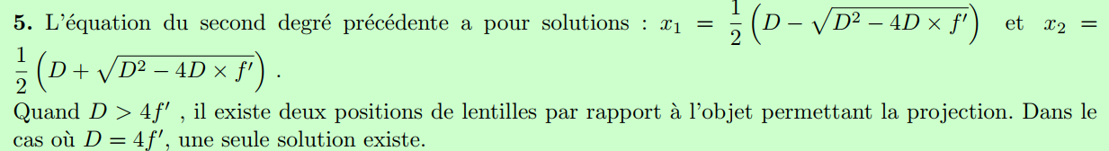
6) Projection de l’image d’un objet réel (Correction)

